Slide 1
Hipersensibilidades
Patologia Geral 2007 - 1

Slide 2
Hipersensibilidades
Conceito

Slide 3
Hipersensibilidades
Tipos
Hipersensibilidade I
Hipersensibilidade II
Hipersensibilidade III
Hipersensibilidade IV

Slide 4
Hipersensibilidade I

Slide 5
Hipersensibilidade I
Alvo
Componentes celulares
Haptenos ligados ás células
Produtos celulares

Slide 6
Hipersensibilidade I
Mecanismos
Resposta humoral
IgE → degranulação de mastócitos

Slide 7
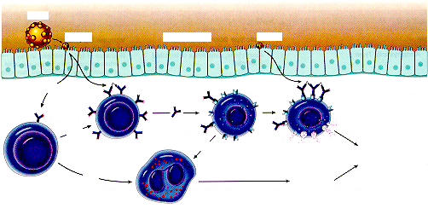
Fase de Sensibilização
1ª exposição
Pólen
Epitélio da
Antígeno
mucosa
Apresentação
IL-4
IgE
IL-5
B -
IgE
IL-5
Mastócito
IL-5
Ta2
Recrutamento de eosinófilos
Ativação

Slide 8
Fase Efetora
2ª exposição
Ag
Liberação de
mediadores
1ªrios e 2ªrios
v
edema da
mucosa
v
secreção de
muco
Liberação de
v
infiltrado de
grânulos
leucocitos
v
lesão epitelial
v
broncoespasmo

Slide 9
Fase de Sensibilização
Fase Efetora
1ª exposição
2ª exposição
Pólen
Antígeno
Epitélio da
Ag
mucosa
Apresentação
Liberação de
mediadores
IgE
1ªrios e 2ªrios
IL-4
IL-5
B -
IgE
v
edema da
IL-5
Mastócito
mucosa
v
secreção de
IL-5
Liberação de
muco
grânulos
v
infiltrado de
Ta2
leucocitos
Recrutamento de eosinófilos
Ativação
v
lesão epitelial
v
broncoespasmo

Slide 10
Hipersensibilidade I
Atopias
Rinite
Conjuntivite
Dermatite atópica
Doença respiratória obstrutiva*
Alergia e intolerância alimentar
Anafilaxias
Dermatite**
Notes:
*Inmunopatogénesis
Es difícil poder explicar por un mecanismo patogénico único, la enorme variedad de los aspectos patológicos que podemos encontrar11 . Se ha demostrado la participación tanto de mecanismos inmunológicos como no inmunológicos, existiendo además una predisposición personal a presentar la enfermedad, ya que sujetos sometidos a la misma exposición pueden o no desarrollarla12 .
Para que se desarrolle la inflamación pulmonar difusa que la caracteriza debe acontecer de forma sincronizada la inhalación del factor inductor (antígeno causal) y la presencia de uno o más factores promotores. Su conjunción será la responsable de la alveolitis (fig. 1).
Más tarde, en presencia de factores de regresión, las lesiones pueden recuperarse totalmente, mientras que por el contrario en presencia de los factores de progresión, la inflamación se mantiene y las lesiones pulmonares pueden evolucionar hacia la fibrosis pulmonar. Es por ello que, aunque el antecedente de la inhalación del agente causal, es esencial, no es suficiente para generar por sí solo las lesiones en ausencia de factores promotores (condiciones genéticas, factores ambientales o adquiridos).
Recientemente, se ha demostrado mediante técnicas de biología molecular, la existencia de una predisposición asociada al complejo principal de histocompatibilidad (CPH)13 .
El polvo orgánico responsable de la AAE contiene a menudo sustancias tóxicas, que poseen por ellas mismas efectos biológicos susceptibles de estar implicados en la agresión tisular (enzimas, endotoxinas, liberadores de histamina, mitógenos) y capaces de activar los macrófagos alveolares y el sistema de complemento. La formación de inmunocomplejos se reconoce como el mecanismo de mayor importancia en la AAE.
El intervalo entre la exposición y el desarrollo de los síntomas, la presencia de tasas elevadas de anticuerpos precipitantes frente al antígeno incriminado, y las cifras elevadas de inmunoglobulinas y de la fracción del complemento en el lavado broncoalveolar apoyan esta tesis. Los inmunocomplejos son capaces de activar las células inflamatorias e inducir la secreción de citocinas (factor de necrosis tumoral [TNF] IL-1) que desempeñan una importante función en las lesiones observadas. Los anticuerpos anti-TNF inhiben las lesiones tisulares provocadas por los inmunocomplejos14 .
La AAE se caracteriza fundamentalmente por la proliferación de CD8 + (linfocitos citotóxicos) y por la extraordinaria producción de anticuerpos, especialmente IgG (aunque también puede encontrarse precipitinas IgA e IgM). Esto se debe probablemente a la proliferación de células plasmáticas estimulada por linfocitos Th1 CD4 + . Ambas vías se inician después de que las partículas inhaladas cargadas de antígeno sean ingeridas por los macrófagos. Por desgracia, muchos de los detalles de esta interacción celular permanecen todavía oscuros.
Gran parte de la información se ha obtenido de estudios realizados en modelos animales, confirmados en ocasiones por los resultados en el lavado broncoalveolar (LBA) o de la biopsia efectuada.
Una de las principales dificultades se plantea al intentar explicar por qué entre los individuos con una misma exposición sólo desarrollan la enfermedad el 1 %. Los pacientes que desarrollan la enfermedad tienen una mayor producción de TNF-α (citocinas del macrófago) y expresan en el alelo TNF*A2 un genotipo asociado con la elevada producción de TNF-α 15,16 .
Se describen tres fases:
1. Fase aguda, con una respuesta de macrófagos y linfocitos. En contraste con las reacciones alérgicas mediadas por IgE, la eosinofilia es rara. Los linfocitos Th CD4 + incrementan el interferón γ (IFN-γ ) y activan los macrófagos. Las citocinas resultantes de dicha activación, IL-1 y TNF-α , causan fiebre y otras reacciones propias de esta fase. El aumento de células CD4 + Th1 aparece en el líquido del LBA poco después de la exposición, pero en muchos casos los CD8 + predominan más tarde, en contraposición a otras entidades como la sarcoidosis.
2. Fase subaguda, de formación de granulomas. La proteína inflamatoria del macrófago (MIP-1α ) se estimula su transformación en células epitelioides y multinucleares gigantes.
3. Fase crónica o de fibrosis, con formación de colágeno por miofibroblastos e incremento de células mastoides.

Slide 11
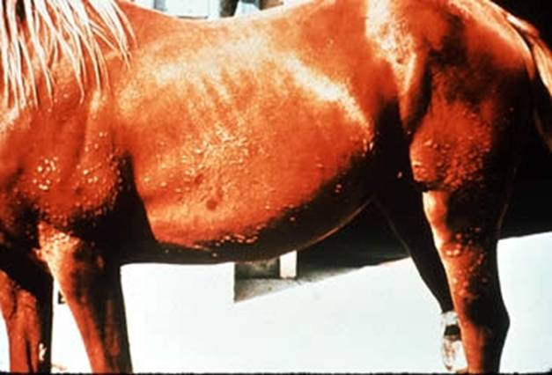
Hipersensibilidade I
Dermatite
Urticária, angioedema
Sem IgE

Slide 12
Hipersensibilidade II

Slide 13
Hipersensibilidade II
Alvo
Antígenos próprios

Slide 14
Hipersensibilidade II
Mecanismo
Determinada por Acs
Sistema complemento
Ativação das céls-alvo e produção de proteases
Alterações na homeostase dos componentes celulares

Slide 15
Hipersensibilidade II
Mecanismo
Determinada por Acs
Alterações na homeostase celular
Alteração na integridade estrutural
Bloqueio de receptores
Neutralização de produtos celulares

Slide 16
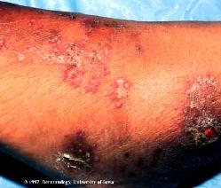
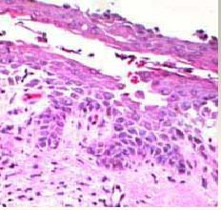
Complexo Pênfigo
Pênfigo Foliáceo
Notes:
Complexo Pênfigo
São doenças que assumem apresentações diferentes cada uma com suas particularidades
Em veterinária existe ainda bastante controvérsia sobre a ocorrência de algumas dessas formas da doença
Formas
Pênfigo Foliáceo:
Dermatite exfoliativa superficial
Pústulas subepidérmicas ou intragranulares rasas
Humanos menos inflamação
Pênfigo Eritematoso
Cão e gato e doença intermediária entre o o PF e o LED (Carlotti)

Slide 17
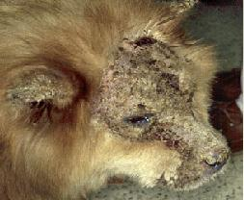
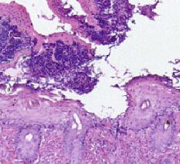
Complexo Pênfigo
Pênfigo Foliáceo
Notes:
Complexo Pênfigo
São doenças que assumem apresentações diferentes cada uma com suas particularidades
Em veterinária existe ainda bastante controvérsia sobre a ocorrência de algumas dessas formas da doença
Formas
Pênfigo Foliáceo:
Dermatite exfoliativa superficial
Pústulas subepidérmicas ou intragranulares rasas
Humanos menos inflamação
Pênfigo Eritematoso
Cão e gato e doença intermediária entre o o PF e o LED (Carlotti)

Slide 18
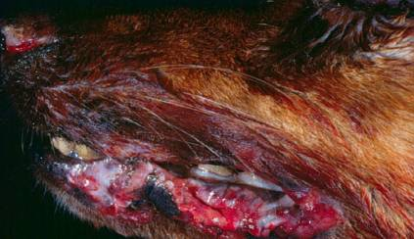
Notes:
Complexo Pênfigo
Formas
Pênfigo Vulgar
Rara e descrita em cães e gatos, com ulcerações principalmente nas mucosas
Também com caráter inflamatório mais intenso nos caninos
Pênfigo Vegetante
Variante do PV, cuja existência é controversa em veterinária

Slide 19
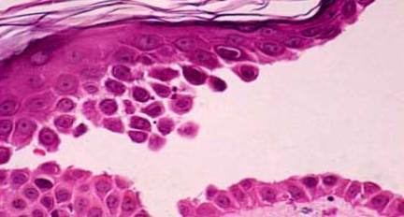
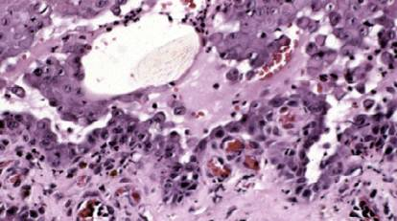
Hashimoto & Lever, 1970
Carlotti, 1989
Gross et al, 1992
Suter et al, 1998
Tada & Hashimoto, 1998
Notes:
Complexo Pênfigo
Formas
Pênfigo Vulgar
Rara e descrita em cães e gatos, com ulcerações principalmente nas mucosas
Também com caráter inflamatório mais intenso nos caninos
Pênfigo Vegetante
Variante do PV, cuja existência é controversa em veterinária

Slide 20
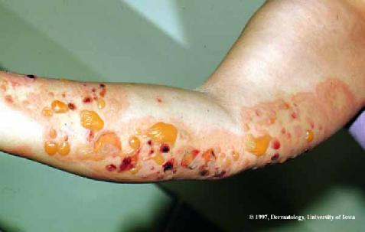
Penfigóide bolhoso
Notes:
Penfigóide Bolhoso
Comum em humanos
Rara em animais: gato, cão eqüinos, felinos, mini-suínos
Bolhas grandes subepidérmicas e por isso mais duradouras que as do pênfigo

Slide 21
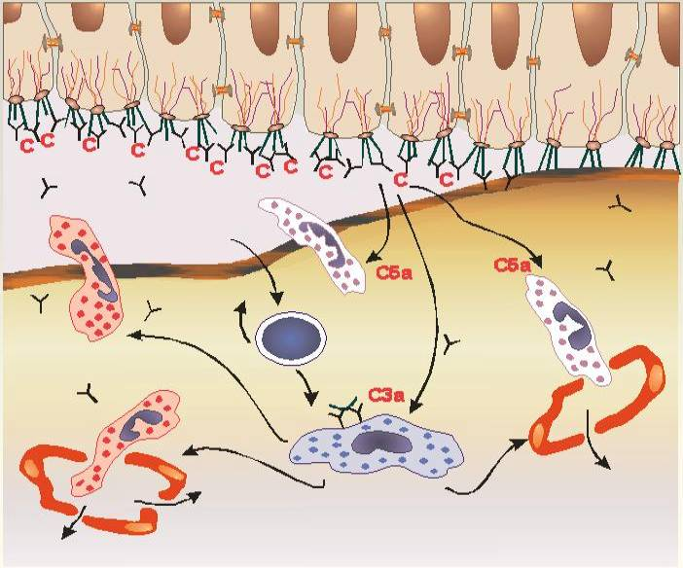
Patogenia
Linfócito
Neutróflo
Neutrófilo
Linfócito
Eosinófilo
Mastócito
Eosinófilo
Mastócito
Histamina
Histamina
Notes:
Anticorpos contra BPAG1 ou 2 se ligam às célula e induzem a fixação do complemento
Os imunocomplexos e fragmentos do complemento atraem neutrófilos e os restos de Ag ativam mastócitos, que por sua vez degranulam e atraem eosinófilos
Se instala um processo inflamatório eu induz a destruição da JDE
Linfócitos atraído ajudam a perpetuar a lesão

Slide 22
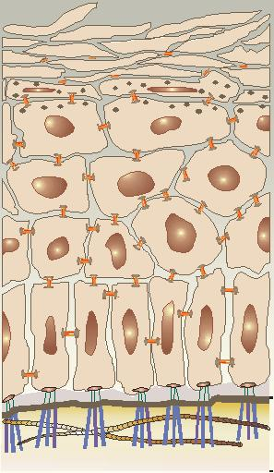
Epiderme
Notes:
Também é na epiderme que são encontrados os complexos juncionais mais característicos da pele:
Junção dermo-epidérmica (JDE):Junção célula-matriz
Complexos juncionais em células suprabasais: Junção célula-célula

Slide 23
Hipersensibilidade III

Slide 24
Hipersensibilidade III
Conceito
Clássicas
Reação de Arthus
Hiperimunizado
Vasculite necrotizante
⇑ IgG + Ag
Notes:
Arthus Reaction Local inflammatory response due to deposition of immune complexes in tissues. One type of Immune Complex Initiated Hypersensitivity (Type III) reactions. Allergic Bronchopulmonary Aspergillosis ( ABPA ), Chronic obstructive pulmonary disease and Farmer's lung are examples of an arthus reaction.
The standard animal models of type III reactions are the local Arthus reaction and experimental serum sickness. In the Arthus reaction (typically a local skin reaction), animals are first hyperimmunized to induce large amounts of circulating IgG antibodies and then are given a small amount of antigen intradermally. The antigen precipitates with the excess IgG and activates complement, so that a highly inflammatory, edematous, painful local lesion rapidly appears (by 4 to 6 h) and may progress to a sterile abscess containing many polymorphonuclear cells, and then to tissue necrosis. A necrotizing vasculitis with occluded arteriolar lumina can be seen microscopically. No lag time precedes the reaction because antibody is present already.
In experimental serum sickness, a large amount of antigen is injected into a nonimmunized animal. After a lag time, antibody is produced; when the antibody reaches a critical level (10 to 14 days in humans), antigen-antibody complexes form and are deposited in endothelial vessels, where they produce widespread vascular injury characterized by the presence of polymorphonuclear leukocytes. When vasculitis occurs, a fall in serum complement can be detected, and antigen, antibody, and complement can be found in the areas of vasculitis. The antigen-antibody complexes, however, cannot induce injury by themselves, but rather require the presence of increased vascular permeability, such as occurs in IgE-mediated (type I) reactions and when complement is activated to enhance vascular deposition of the IC.

Slide 25
Hipersensibilidade III
Mecanismos
Padrão
Proporção Ac/Ag
> Ag : < Ac
Mais solúvel
Deposição ao longo do endotélio
Sistêmico
> Ac : < Ag
Precipitação rápida
Localizada ou sem lesão
Órgãos e tecidos alvo
Notes:
The prerequisite for the development of such disease is continued presence of soluble antigen and continuous production of antibody.
When there is slightly more antigen than antibody, the soluble complexes become deposited along endothelial cells. The reason for their deposition is not entirely clear; however, it is presumed that large complexes are removed by phagocytosis and very small complexes can easily pass through the cellular membrane, whereas complexes of intermediate size become trapped on the basement membrane of endothelial cells. These deposited immune complexes then activate the complement cascade. Complement fragments cleaved from precursor molecules in this cascade incite inflammatory cells and are also directly vasoactive. The end result is a vasculitis. There are a number of reasons for the continuous presence of antigen, including chronic persistent infections (due to viruses, bacteria, fungi, protozoa, or parasites) and certain neoplastic conditions, particularly lymphoreticular neoplasms. Drug administration can result in an animal mounting an antibody response to the drug. Chronic antigen exposure is possible with repository medications or if the drug is continually administered. Lastly, some animals respond to self antigens, which represent a source of chronic antigen. In many cases, the origin of the antigen cannot be determined and, therefore, the cause of the disease is unidentifiable.
Consequences of IC formation depend in part on the relative proportions of antigen and antibody in the IC.
With an excess of antibody, the ICs rapidly precipitate where the antigen is located (eg, within the joints in RA) or are phagocytosed by macrophages and thus do no harm. With a slight excess of antigen, the ICs tend to be more soluble and may cause systemic reactions by being deposited in various tissues.

Slide 26
Hipersensibilidade III
Exemplos
Doença auto-imune
LES → insuficiência renal
Doenças virais
HIC
AIE
PIF
Doenças bacterianas
Doenças alérgicas
Aspergilose broncopulmonar
IgG
IgE

Slide 27
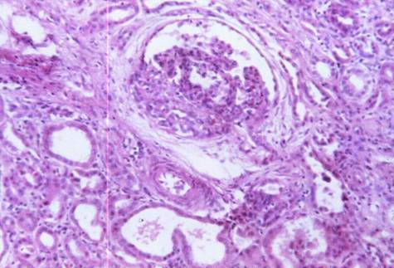
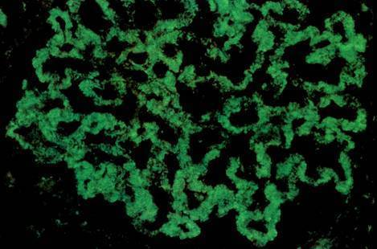
Glomerulonefrite Proliferativa
Notes:
Aumento da celularidade do tufo glomerular.
Foto da esquerda: HE, tufo muito celular.
Foto da direita: coloração de prata demonstra que não ocorreu espessamento da membrana da cápsula de Bowman

Slide 28
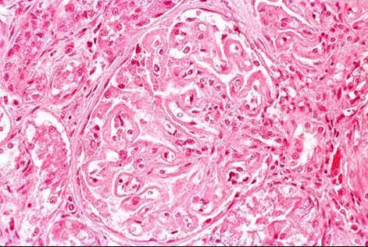
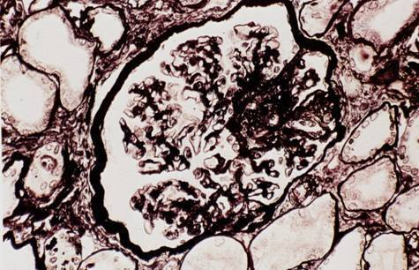
Glomerulonefrite Membranosa
Notes:
Caracteriza-se por espessamento da membrana basal da cápsula de Bowman. Foto da esquerda.
Foto da direita demonstra deposição de imunocoplexos, pela técnica de imunofluorescência

Slide 29
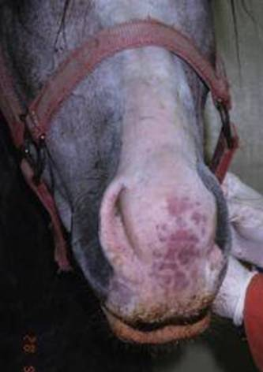
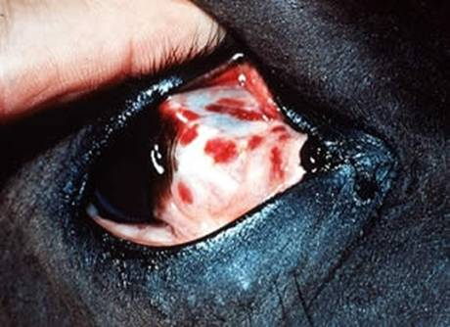
Púrpura Hemorrágica

Slide 30
Hipersensibilidade IV

Slide 31
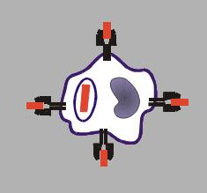
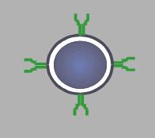
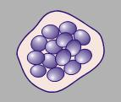
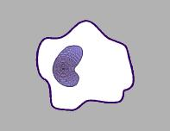
Hipersensibilidades IV
Linfócitos Ta : Granulomas
Citocinas
CD4

Slide 32
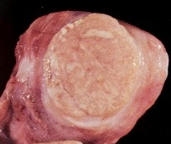
Hipersensibilidades - Mecanismos
Causada por células
Linfócitos Ta : Granulomas

Slide 33
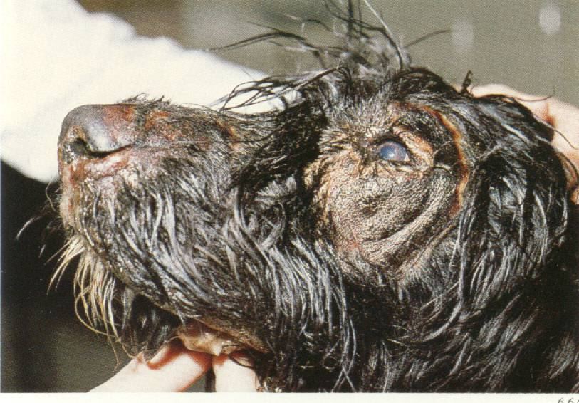
Infiltrado granulomatoso

Slide 34
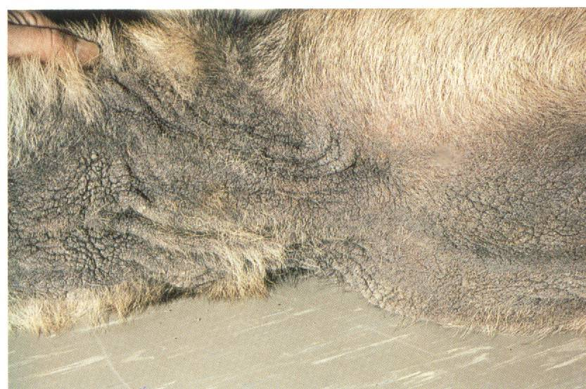
Infiltrado granulomatoso

